Slide 1

સંક્ષેપ – સમાનતા વિષે
Notes:
Notes for Teacher - < Information for further reference or explanation >
Suggestions: <Ideas/ Images/ Animations / Others – To make better representation of the content >
Source of Multimedia used in this slide - <Please provide source URL where we find the image and the license agreement>

Slide 2
અ. જોડકા જોડો
અનુ. નં. | અ
૧. | આફ્રિકન-અમેરિકનો માટે સમાન અધિકારો
૨. | ઓમપ્રકાશ વાલ્મીકિ
૩. | મહાત્મા ગાંધી
૪. | રોઝા પાર્ક્સ
૫. | નાગરિક અધિકાર અધિનિયમ
૬. | ડો.આંબેડકર
૭. | અન્ય વિદ્યાર્થી ને ધમકાવવું
જવાબ
ક) યુનાઇટેડ સ્ટેટ્સ
ગ) જુથન
ફ) દક્ષિણ આફ્રિકામાં વંશીય ભેદભાવ સામે લડ્યા
બ) આફ્રિકન- અમેરિકન
અ) વંશીય ધાર્મિક ભેદભાવ ઉપર પ્રતિબંધિત મૂકે છે
ડ) ભારતીય બંધારણમાં સમાનતાનો સમાવેશ
ઈ) ગૌરવનું અપમાન
Notes:
Notes for Teacher - < Information for further reference or explanation >
Suggestions: <Ideas/ Images/ Animations / Others – To make better representation of the content >
Source of Multimedia used in this slide - <Please provide source URL where we find the image and the license agreement>

Slide 3
બ. સાચું કે ખોટું તે જણાવો
૧) રોઝા પાર્ક્સે બસમાં એક ગોરા માણસને માટે પોતાની સીટ છોડી દીધી.
જવાબ: ખોટું -થાકેલી હોવાથી તેણે પોતાની સીટ છોડી ન હતી.
૨) ભારતીય બંધારણ દેશના કોઈપણ ભાગમાં ફરવાની સ્વતંત્રતાની ખાતરી આપે છે.
જવાબ : સાચું .
૩) ભારતમાં દરેક બાળકને દસમા ધોરણ સુધીનું પાયાનું શિક્ષણ આપવામાં આવે છે.
જવાબ: ખોટું - દરેક બાળકને શિક્ષણ આપવું જ જોઇએ પરંતુ આ લક્ષ્ય હજુ સુધી પ્રાપ્ત થયું નથી.

Slide 4
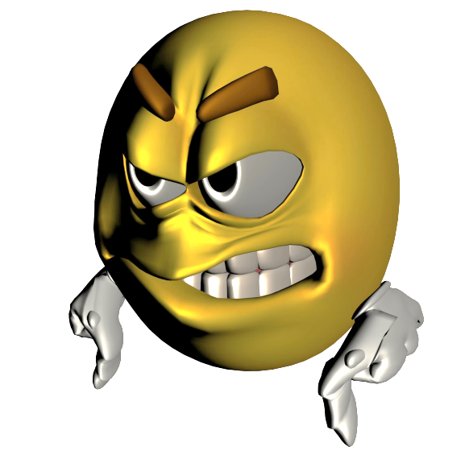
બ. સાચું કે ખોટું તે જણાવો
૪) 'મતદાનનો અધિકાર' એટલે કે ભારતમાં રહેતો દરેક વ્યક્તિ મતદાન કરી શકે છે.
જવાબ: ખોટું - ફક્ત પુખ્ત નાગરિકોને જ મતદાન કરવાનો અધિકાર છે.
૫) જ્યારે આપણે ગુસ્સાથી બોલીએ છીએ, ત્યારે આપણે બીજા વ્યક્તિના ગૌરવનું ઉલ્લંઘન કરીએ છીએ.
જવાબ : સાચું .
આપણે ગુસ્સામાં બોલીને બીજા વ્યક્તિની લાગણીઓને ઠેસ પહોંચાડીએ છીએ.

Slide 5

સરકારી યોજનાઓ
ક. તમારા વિસ્તારની કોઈ એક સરકારી યોજના વિશે જાણો. આ યોજનાનો લાભ કોને મળે છે?
જવાબ :
સરકાર દ્વારા 'બેટી બચાવો બેટી પઢાઓ' યોજના
છોકરીઓ માટે સારું ભવિષ્ય પૂરું પાડવા માટે
બધી છોકરીઓને સરકાર દ્વારા મફત શિક્ષણ મળે તેની ખાતરી કરાય છે.

Slide 6
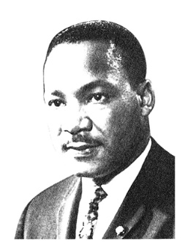
નાગરિક અધિકાર ચળવળ
ડ. નાગરિક અધિકાર ચળવળ શું છે? તેણે યુ. એસ. એ. ના આફ્રિકન અમેરિકન લોકોની સ્થિતિમાં કેવી રીતે સુધારો કર્યો?
આફ્રિકન અમેરિકનો સાથે ખૂબ જ ખરાબ વર્તન કરવામાં આવતું હતું.
આફ્રિકનોને ગુલામ તરીકે ખરીદવામાં આવ્યા હતા, તેથી તેઓ સ્વતંત્ર હતા નહીં.
નાગરિક અધિકાર ચળવળ-સમાન અધિકારો સામે લડત
તેઓ પણ ઇચ્છતા હતા કે તેમના બાળકો સારી શાળાઓમાં જાય.
આ ચળવળથી આફ્રિકન અમેરિકનોની સ્થિતિમાં સુધારો થયો.
માર્ટિન લ્યુથર કિંગ

Slide 7
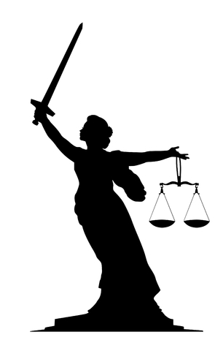
કાયદા સમક્ષ સમાન
ઈ. અ) 'કાયદા સમક્ષ બધા લોકો સમાન છે' શબ્દનો તમે શું અર્થ કરો છો?
જવાબ : દરેક વ્યક્તિએ દેશના કાયદાનું પાલન કરવું જ પડે છે, પછી ભલે તે રાષ્ટ્રપતિ હોય કે સામાન્ય નાગરિક.
બ) લોકશાહીમાં તે મહત્વનું છે એવું તમને કેમ લાગે છે?
જવાબ :
લોકશાહી સમાનતા પર આધારિત છે , કારણ કે તે લોકોના પ્રતિનિધિઓ દ્વારા ચલાવવામાં આવે છે.
બધાને મતદાન કરવાનો અથવા જાહેર પદ સંભાળવાનો સમાન અધિકાર છે.
જાતિ, ધર્મ અથવા લિંગના આધારે કોઈ ભેદભાવ નહીં.
તેથી ‘બધા વ્યક્તિઓ કાયદા સમક્ષ સમાન હોવા જોઈએ.’
એ મહત્વનું છે.

Slide 8

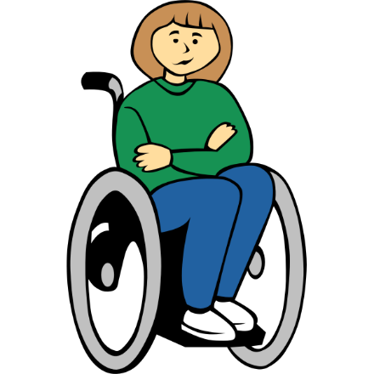
અપંગતા અધિનિયમ, ૨૦૧૬
ફ. વિકલાંગ વ્યક્તિઓના અધિકારો અધિનિયમ, 2016 જણાવે છે કે - વિકલાંગ વ્યક્તિઓને સમાન અધિકારો છે.
અ) જ્યારે સીડી ચઢવા માટે કોઈ બાળકને બીજા લોકો ઉચકીને લઈ જતા હોય, ત્યારે શું તમને લાગે છે કે ઉપરોક્ત કાયદાનો અમલ થઈ રહ્યો છે?
જવાબ : અહીં કાયદાનો અમલ થઈ રહ્યો નથી કારણ કે ઇમારતમાં દિવ્યાંગો માટે ઢોળાવ વાળો માર્ગ (રેમ્પ) નથી.

Slide 9
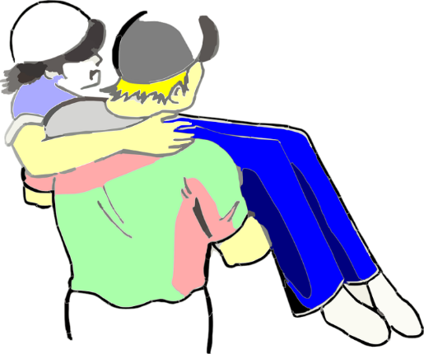
અપંગોને સીડી પરથી નીચે લઈ જવાનું
બ. શું તેને સીડી પરથી નીચે ઉતારવામાં આવે ત્યારે તેની ગરિમા અને સલામતી પર કોઈ અસર પડે છે?
જવાબ :
બાળકને સીડી પરથી નીચે ઉતારવામાં આવે ત્યારે તે અસ્વસ્થતા અનુભવી શકે છે.
જો બીજા લોકો સાવચેત ન રહે, તો તેને ઈજા થઈ શકે છે.

Slide 10
કાંતા
ગ. ભલે કાંતા લોકશાહીમાં રહે છે અને મતદાન કરવા જાય છે, તે વિચારવા લાગે છે કે શું તે ખરેખર સમાન છે. એને એવું લાગવા માટે ના ત્રણ કારણો આપો.
જવાબ :
કાંતાને શંકા છે કે તે સમાન છે કે નહીં,
કારણ કે:
એ એની બીમાર પુત્રી માટે રજા લેવા માટે ગભરાય છે, કારણ કે એને એવું લાગે છે કે એનો પગાર કદાચ કપાશે.
ગંદી ઝૂંપડપટ્ટીમાં રહે છે, પણ બીજાના ઘર સાફ કરે છે.
પોતાની બિમાર દીકરી સાથે હોસ્પિટલમાં લાંબી કતારમાં ઊભા રહેવું પડે છે.

Slide 11
સાર્વત્રિક પુખ્ત મતાધિકાર
હ. લોકશાહીમાં સાર્વત્રિક પુખ્ત મતાધિકાર શા માટે મહત્વપૂર્ણ છે?
જવાબ:
લોકશાહી: સમાનતા પર આધારિત, કારણ કે તે લોકોના પ્રતિનિધિઓ દ્વારા ચલાવવામાં આવે છે.
દરેક નાગરિકને સમાન રાજકીય અધિકારો (મતદાનનો અધિકાર) છે.
આમ, સાર્વત્રિક પુખ્ત મતાધિકાર લોકશાહીની પૂર્વશરત છે.

Slide 12
કલમ ૧૫
કલમ ૧૫ અસમાનતાને સંબોધિત કરે છે તે બે રીતો જણાવો.
જવાબ :
કલમ ૧૫
બધા જાહેર સૂવિધાઓ – કૂવા, ટાંકી, રસ્તા વગેરેનો ઉપયોગ કરી શકે છે.
અસમાનતાને સંબોધિત કરે છે
બધા દુકાનો, હોટલ, રેસ્ટોરન્ટ અને જાહેર મનોરંજનના સ્થળોની મુલાકાત લઈ શકે છે.

Slide 13
ઓમપ્રકાશ વાલ્મીકી અને અન્સારી
જ) ઓમપ્રકાશ વાલ્મીકિનો અનુભવ અન્સારીઓ સાથે કઈ રીતે મળતો આવતો હતો?
જવાબ:
બંનેએ ભેદભાવનો અનુભવ કર્યો -
ઓમપ્રકાશ વાલ્મીકી દલિત હોવાને કારણે અને અન્સારીએ અલગ ધર્મ સાથે જોડાયેલા હોવાને કારણે.

Slide 14








Attribution / Citation
Slide # | Thumbnail | Source link | Author
1. |  | https://commons.wikimedia.org/wiki/File:One_world_many_stories.svg Attribution: eady / Public domain
4. |  | https://www.publicdomainpictures.net/en/view-image.php?image=126507&picture=angry-3d-smiley Attribution: Piotr Siedlecki
5. |  | https://freesvg.org/girl-sitting-and-reading-vector-drawing
6. |  | https://pxhere.com/en/photo/1588089> Attribution: Photo by mohamed hassan form PxHere
7. |  | https://pxhere.com/en/photo/1449963 Attribution: Photo by mohamed hassan form PxHere
8. |  | https://freesvg.org/vector-graphics-of-handicapped-woman
8. |  | https://pixabay.com/it/illustrations/scale-scalinata-legno-scala-passi-4448428/
9. |  | https://pixabay.com/it/vectors/che-trasportano-lesioni-feriti-293986/
This digital material has been developed by the Sri Sathya Sai Vidya Vahini, a unit of Sri Sathya Sai Central Trust, Prasanthi Nilayam, as a collaborative offering in the service of our nation.
Notes:
Notes for Teacher - < Information for further reference or explanation >
Suggestions: <Ideas/ Images/ Animations / Others – To make better representation of the content >
Source of Multimedia used in this slide - <Please provide source URL where we find the image and the license agreement>

